Slide 1
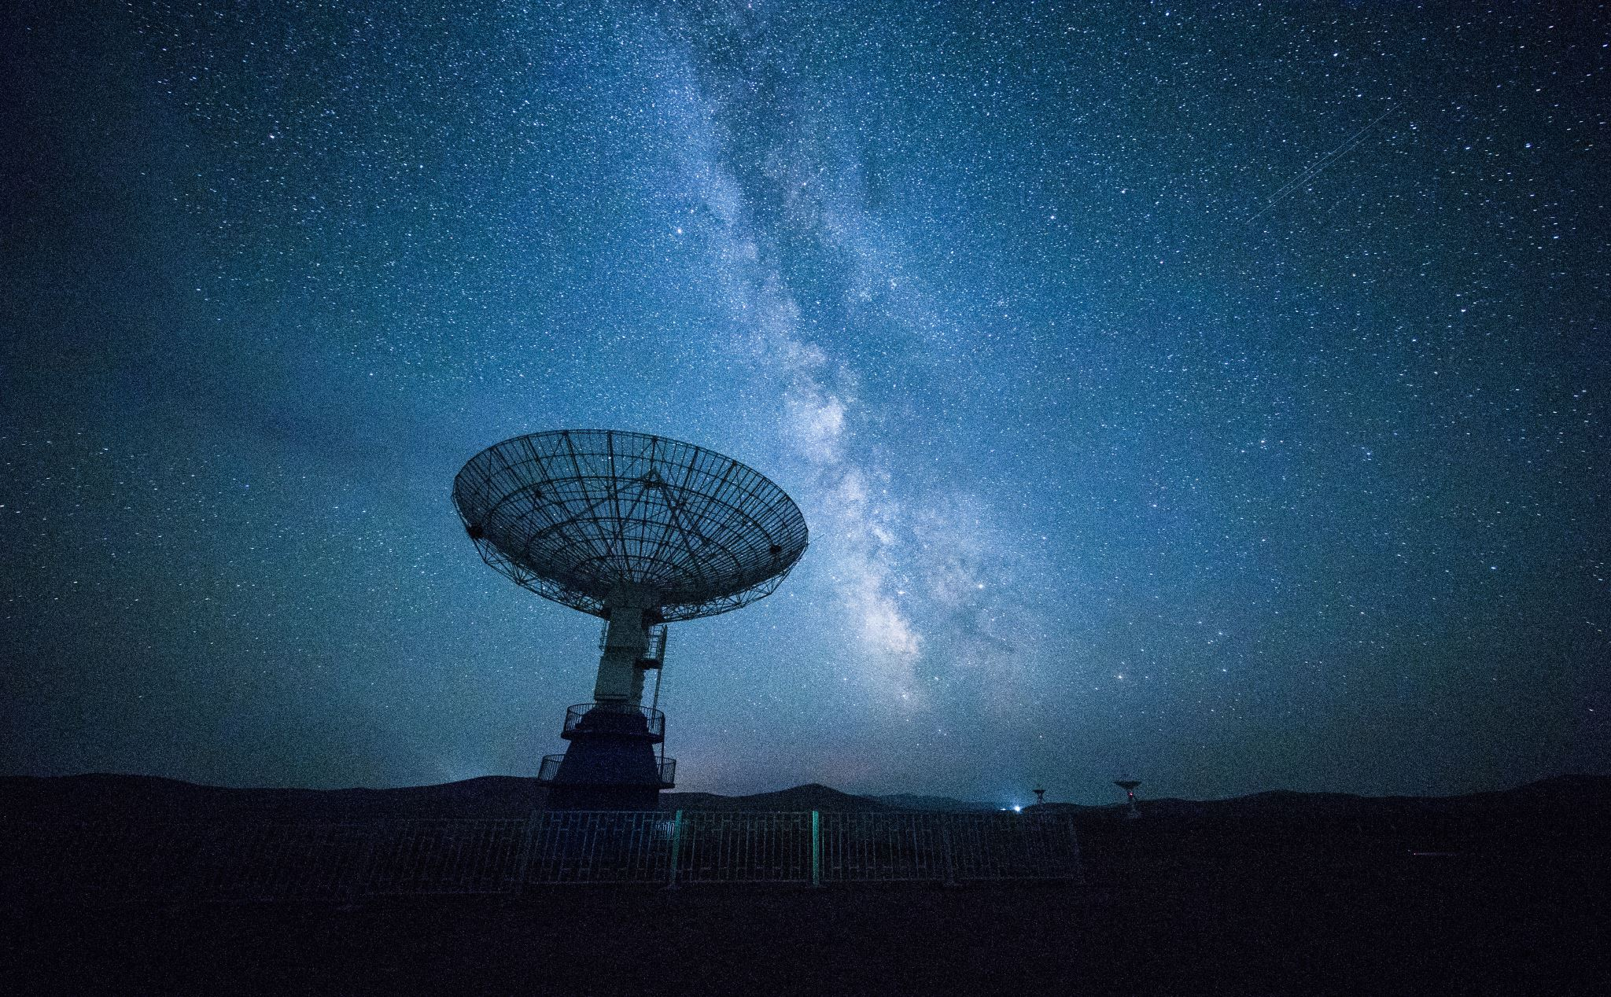
Predicting a pulsar star
Riccardo Scaramuzza
Luca Veneziani
Daniele Venturini

Slide 2
Il contesto
Le pulsar
Stelle di neutroni di interesse scientifico nell’ambito dello spazio tempo e della ricerca sugli stati della materia
Caratterizzate da segnale radio periodico rilevabile sulla Terra tramite radiotelescopi
Il problema
Difficoltà nel capire se un segnale periodico è generato da una pulsar oppure frutto di interferenze o rumore
Costruzione di un modello di classificazione che permetta l’identificazione di una pulsar

Slide 3
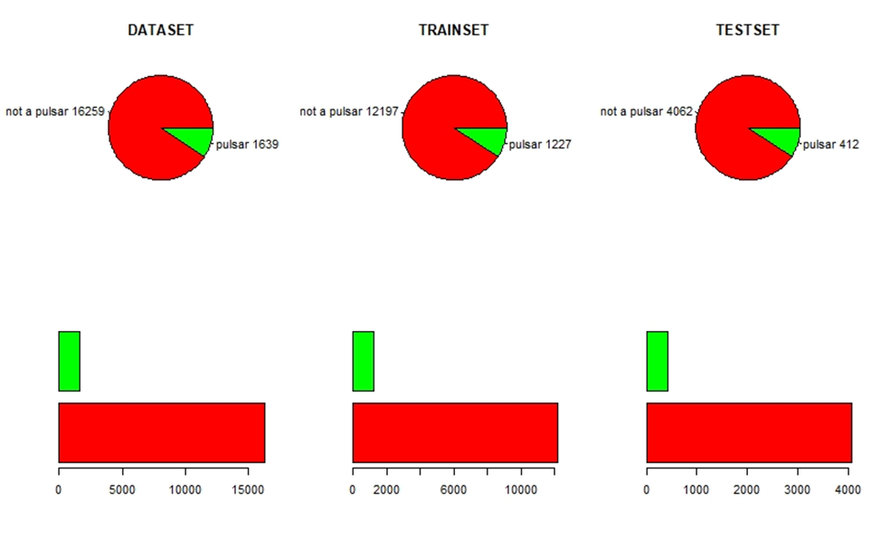
Il dataset
LE VARIABILI
17.898 osservazioni
Profilo integrato
Curva DM-SNR
Media del profilo integrato
Deviazione standard del profilo integrato
Curtosi del profilo integrato
Skewness del profilo integrato
Media della curva DM-SNR
Deviazione standard della curva DM-SNR
Curtosi della curva DM-SNR
Skewness della curva DM-SNR
Classe di appartenenza

Slide 4
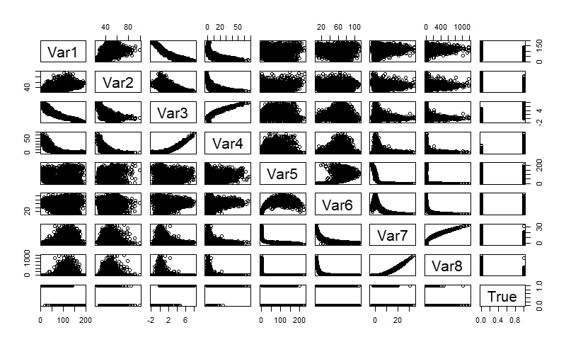
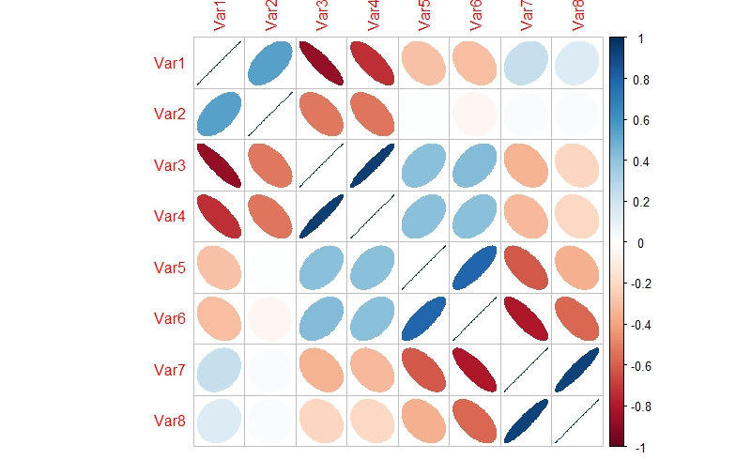
Var 1 | Var 2 | Var 3 | Var 4 | Var 5 | Var 6 | Var 7 | Var 8
Media del PI | Devstd del PI | Curtosi del PI | Skewness del PI | Media DM-SNR | Devstd DM-SNR | Curtosi DM-SNR | Skewness DM-SNR

Slide 5
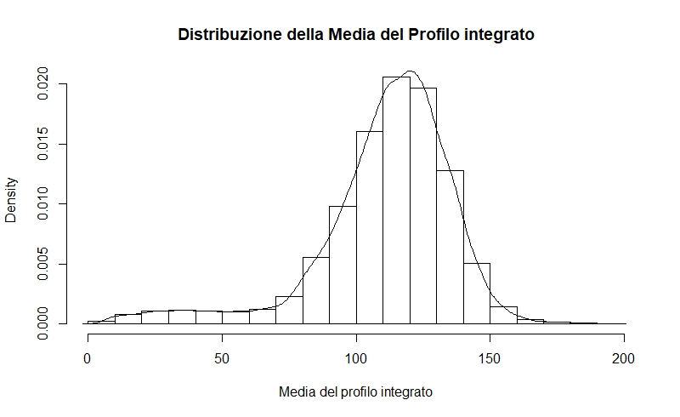
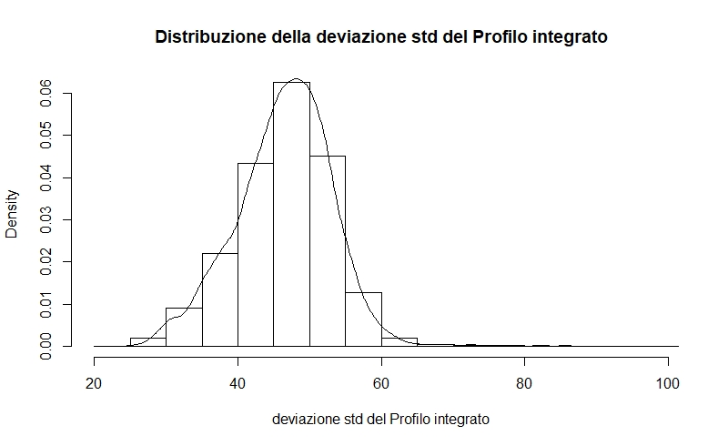
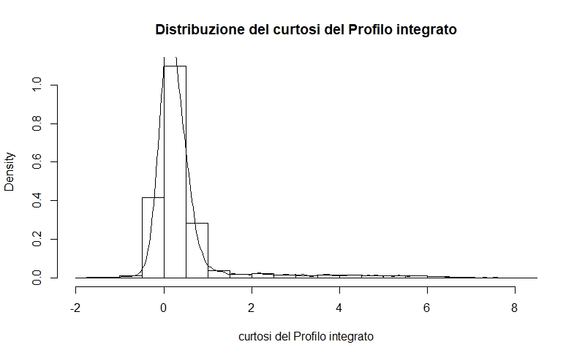
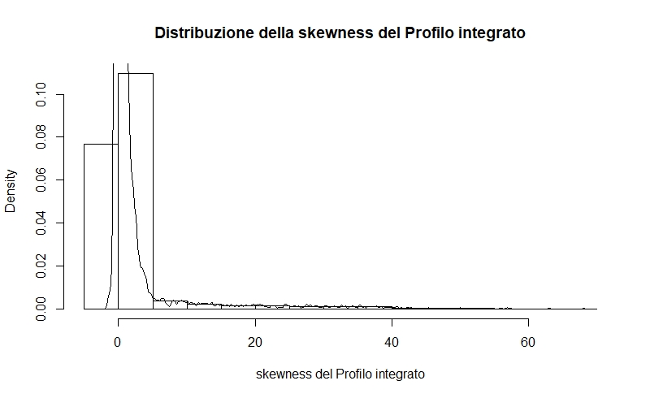

Slide 6
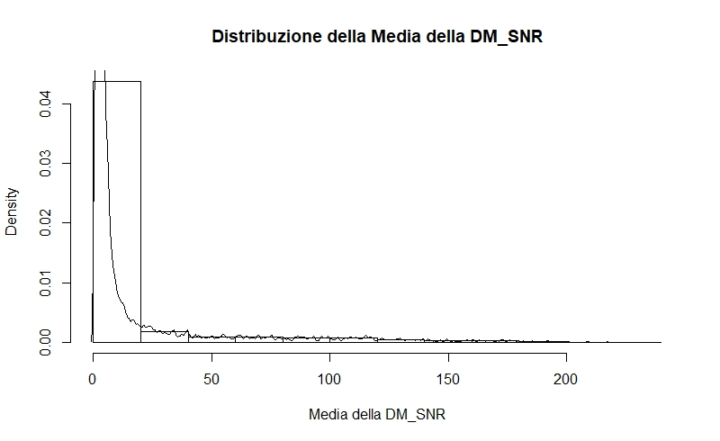
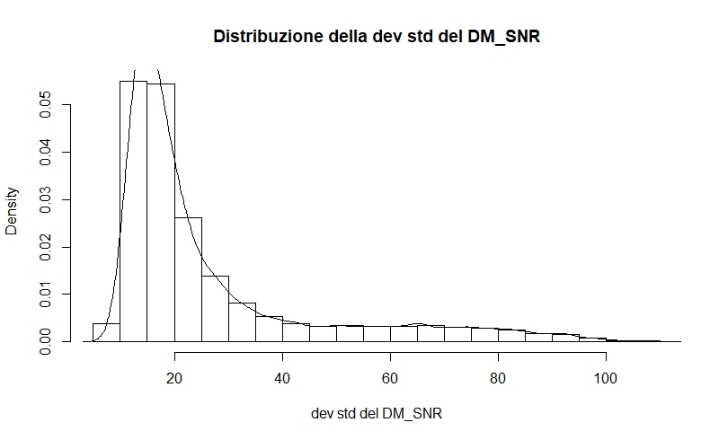
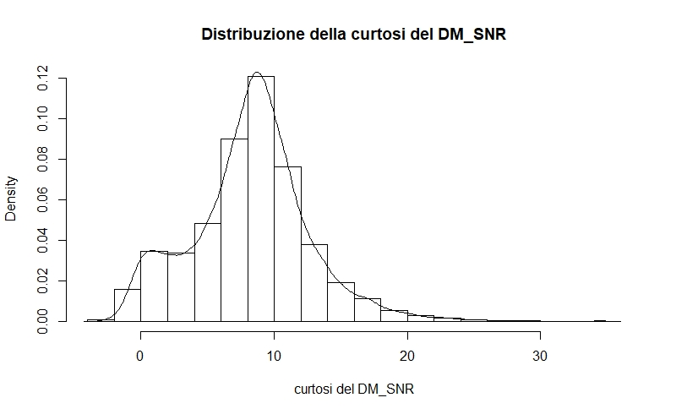
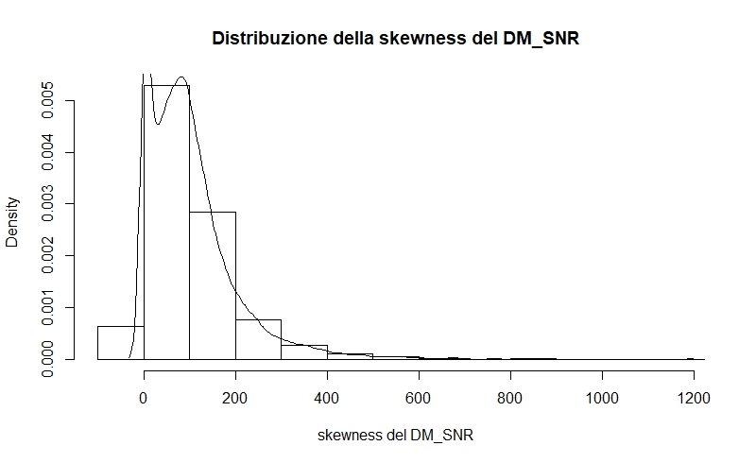

Slide 7
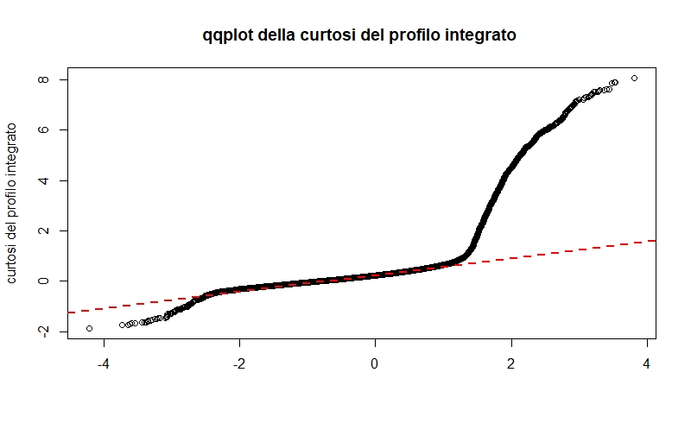
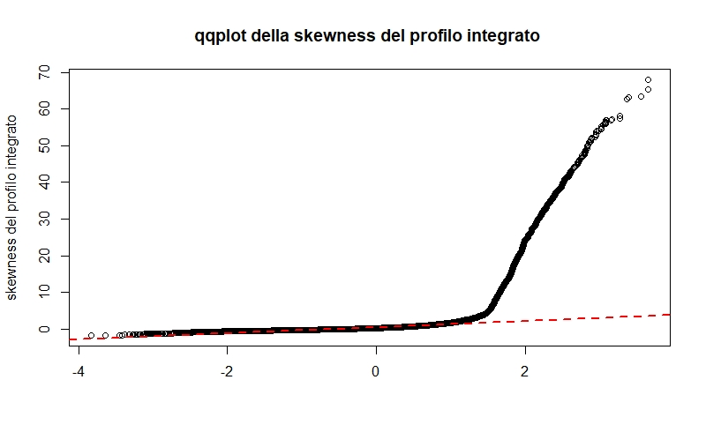
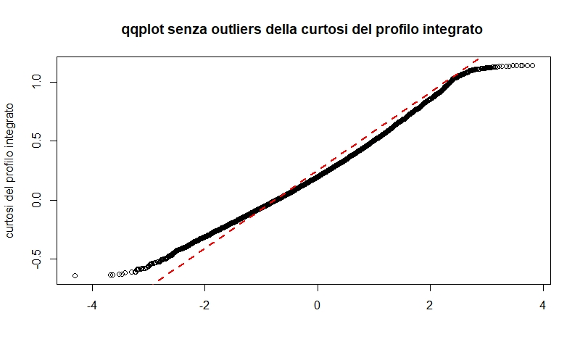
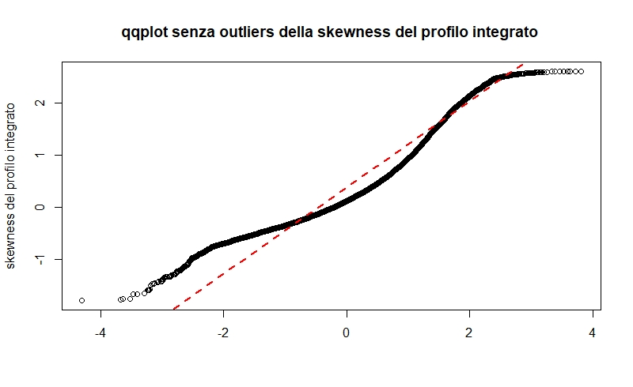

Slide 8
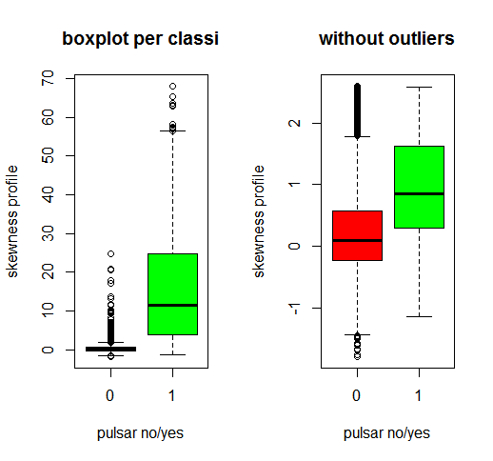
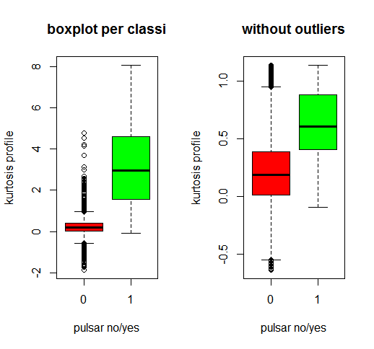
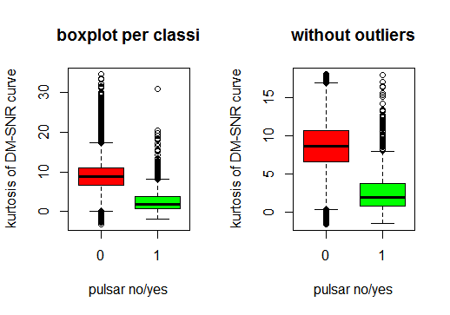
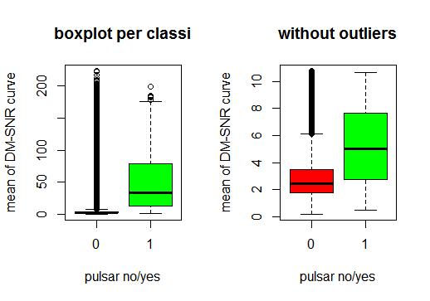

Slide 9
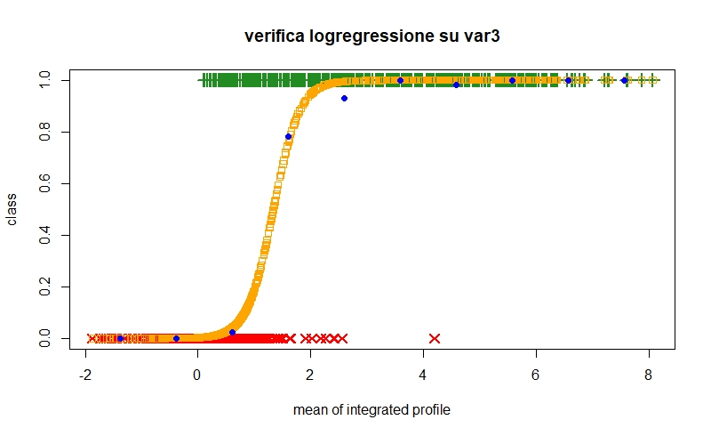
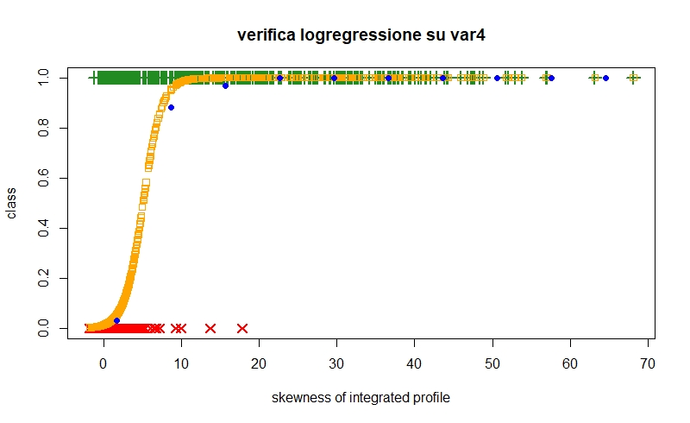
Regressione logistica

Slide 10
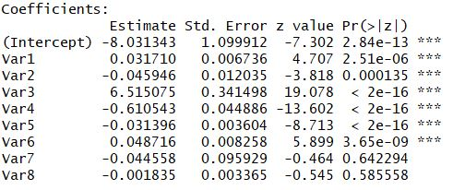
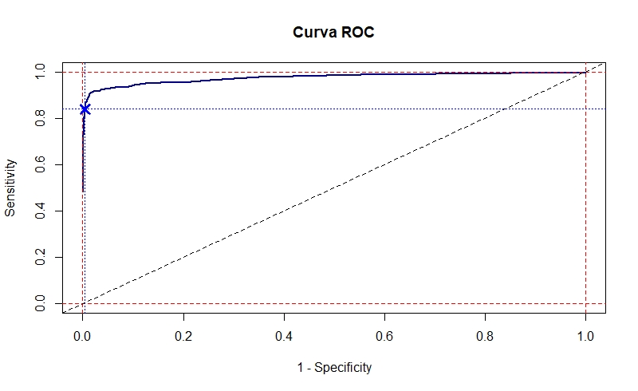
Modello completo
AIC: 1979.4
Matrice di confusione
4035 | 32
64 | 343
AUC: 0.9174

Slide 11
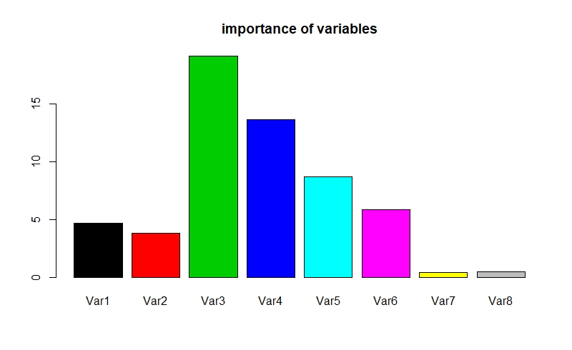
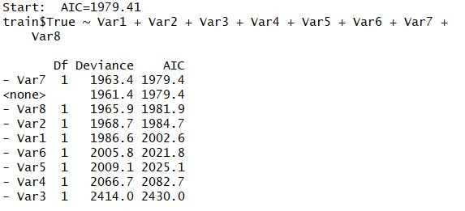
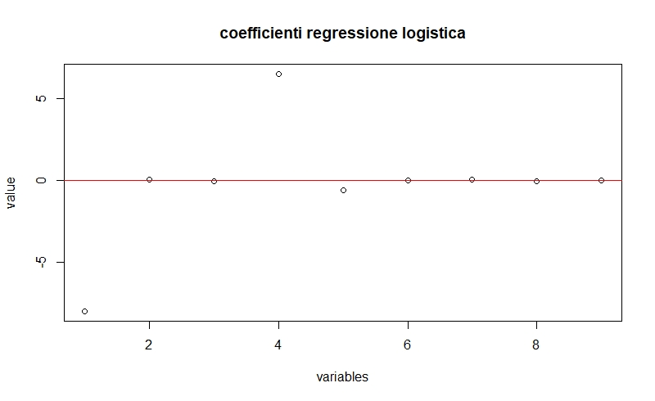
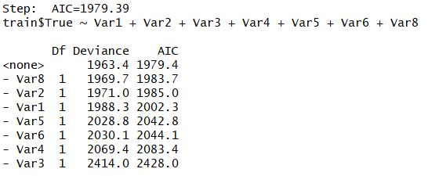
sottoModelli
Importanza delle variabili
Regressione multistep

Slide 12
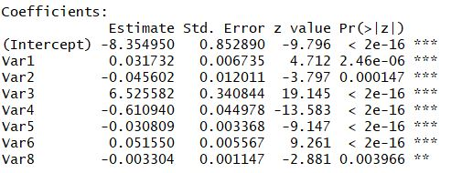
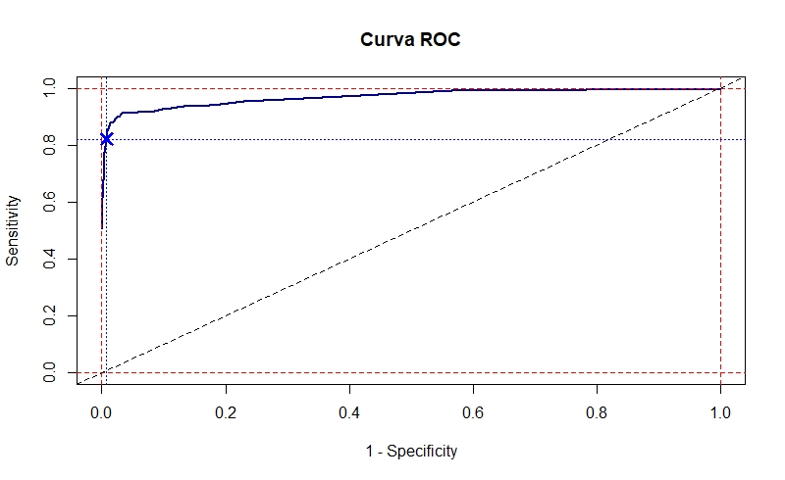
BEST-FITTING MODEL
Matrice di confusione
4034 | 33
64 | 343
AUC:0.9173
AIC: 1979.39

Slide 13


MODELLO RIDOTTO
Matrice di confusione
AUC: 0.9064
4035 | 32
73 | 334
AIC:2170.8

Slide 14
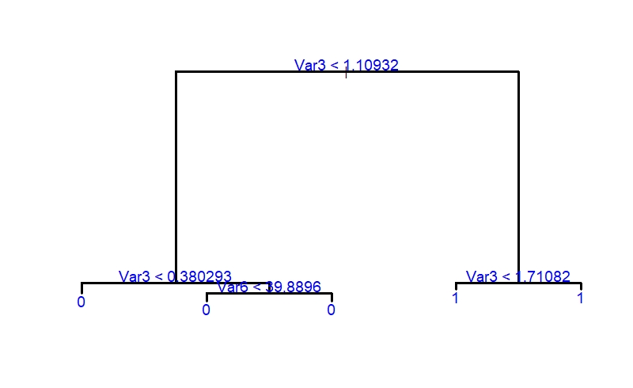
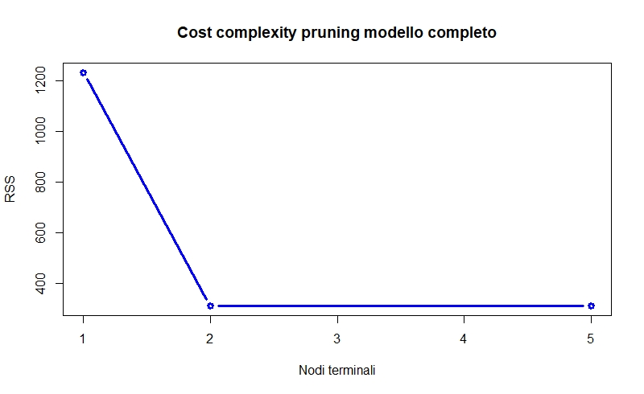
Albero di classificazione modello completo

Slide 15
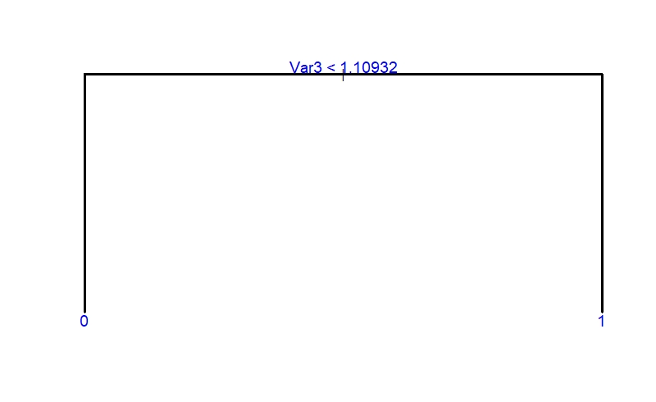
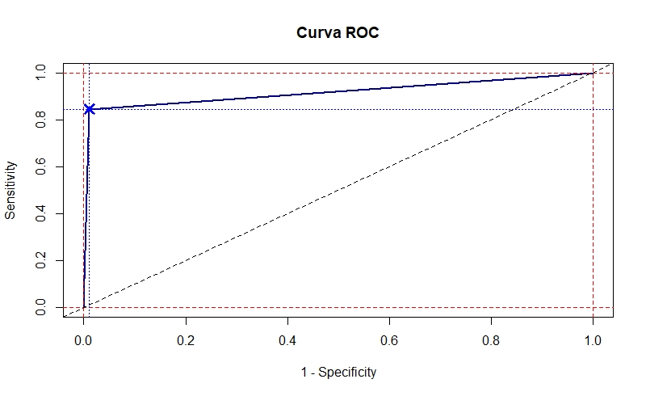
Matrice di confusione
AUC:0.9171
4022 | 45
63 | 344

Slide 16
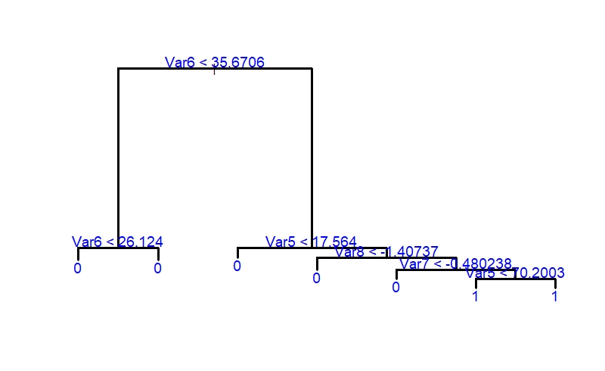
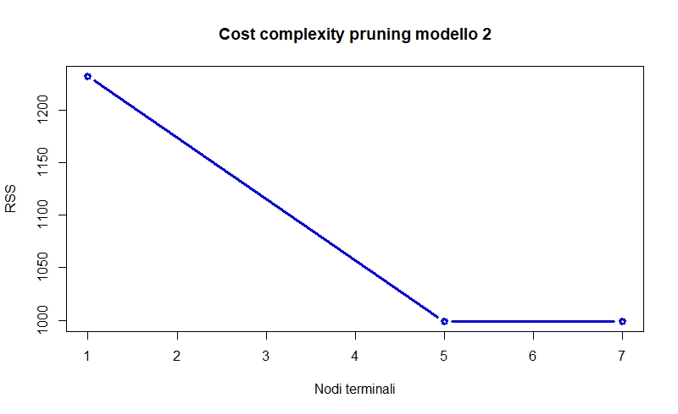
Albero di classificazione modello curva dm-SNR

Slide 17
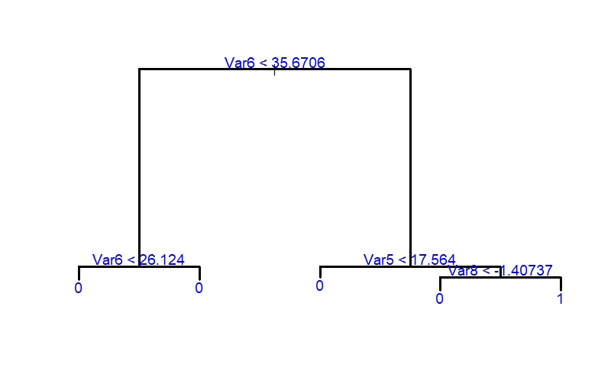
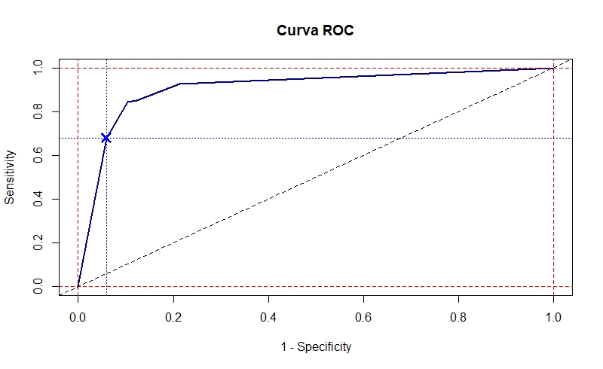
Matrice di confusione
AUC:0.8108
3827 | 240
130 | 277

Slide 18
conclusioni
Modello con le migliori prestazioni predittive è regressione logistica completa
I predittori più significativi sono curtosi e skewness del profilo integrato
Modello ad albero completo ottiene prestazioni simili al modello logistico completo pur essendo molto più semplice
Modello | #predittori | AUC
Reglog completo | 8 | 0.9174
Reglog best fitting | 7 | 0.9173
Reglog ridotta | 2 | 0.9064
Albero completo | 1 | 0.9171
Albero DM-SNR | 3 | 0.8108

Slide 19
bibliografia
https://www.kaggle.com/pavanraj159/predicting-a-pulsar-star
https://archive.ics.uci.edu/ml/datasets/HTRU2
https://link.springer.com/article/10.12942/lrr-2008-8
https://astronomy.swin.edu.au/cms/astro/cosmos/P/Pulsar+Dispersion+Measure
https://arxiv.org/pdf/1005.5068.pdf

